Slide 1




Název školy: ZŠ Klášterec nad Ohří, Krátká 676
Autor: Bc. Michael RADIMERSKÝ
Název materiálu: VY_32_INOVACE_3_5_ KONTROLNÍ PĚTIMINUTOVKA Č. 3
Číslo projektu: CZ.1.07/1.4.00/21.1115
Anotace: KONTROLNÍ PĚTIMINUTIVKA pro 9. ročník. Jednotlivé snímky jsou časováním nastaveny tak, že se mění po 45 sekundách.

Slide 2
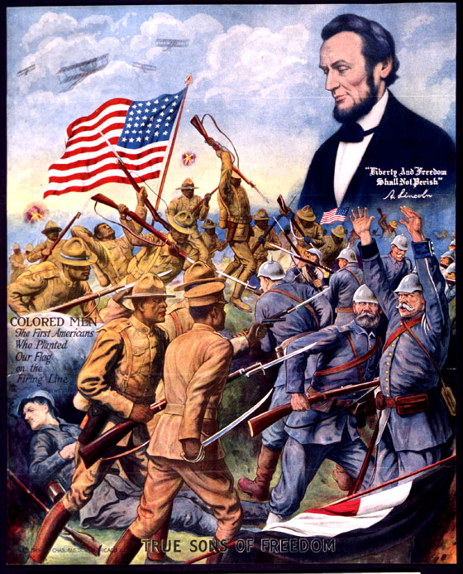
PĚTIMINUTOVKA č. 3/2011-2012
Devátý ročník

Slide 3
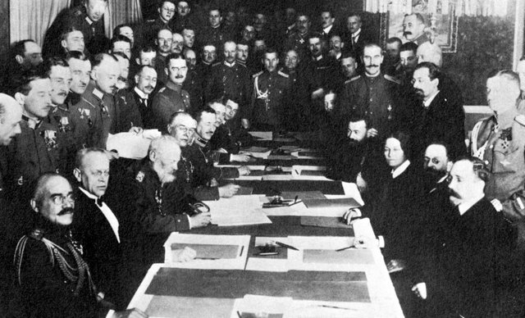
1.
V roce 1915 zaútočili Němci na Rusko. Po VŘSR (1917) uzavřelo Rusko s Německem separátní mír. Jak se tento mír nazývá?
a) Vídeňský
b) Pražský
c) Brestlitevský
d) Berlínský

Slide 4
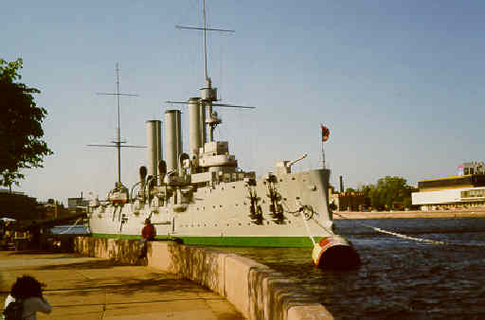
2.
Po únorové revoluci roku 1917 stojí v čele ruského státu
a) opět pouze car
b) národní gardy
c) sověty
d) Prozatimní vláda

Slide 5
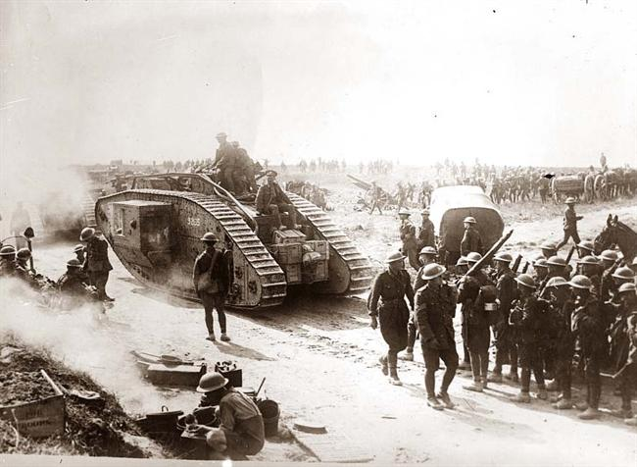
3.
Největší bitva svedená na území Francie v 1. světové válce byla u
a) řeky Soči
b) města Yper
c) Slavkova
d) Verdunu

Slide 6
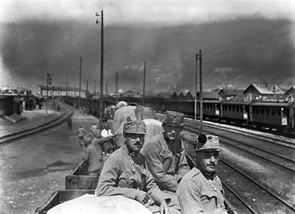
4.
Komu 28. července 1914 vyhlásilo Rakousko-Uhersko válku?
a) Rusku
b) Polsku
c) Francii
d) Srbsku

Slide 7
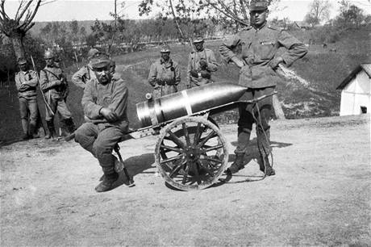
5.
Brestlitevský mír byl uzavřen roku
a) 1919
b) 1918
c) 1917
d) 1916

Slide 8
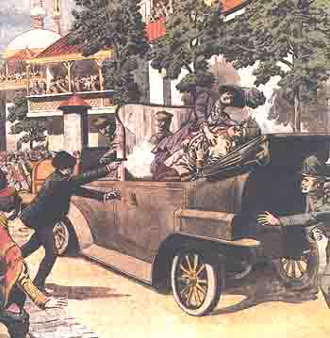
6.
Kdy proběhl tzv. Sarajevský atentát na následníka trůnu Františka Ferdinanda?
a) 1. 7. 1916
b) 8. 2. 1915
c) 28. 6. 1914
d) 21. 9. 1914

Slide 9
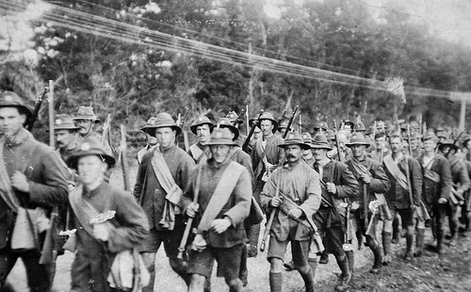
7.
USA vstoupily do 1. světové války
a) v dubnu 1917
b) v říjnu 1917
c) v listopadu 1917
d) v roce 1918

Slide 10
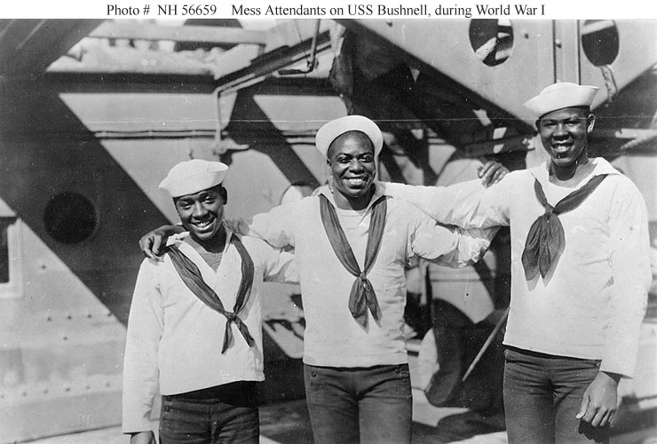
8.
Delegace Dohody a Německa podepsaly smlouvu o příměří r. 1918 a válečné akce ustaly
a) 11. 11. v 10 hodin
b) 11. 11. v 11 hodin
c) 11. 11. ve 12 hodin
d) 11. 11. v 8 hodin

Slide 11
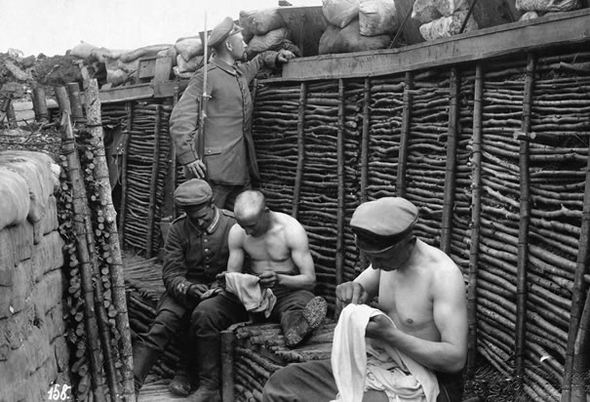
9.
Na konci 19. století vznikl Trojspolek. Které země sem patřily?
a) Německo, Itálie, Japonsko
b) Německo, Rakousko-Uhersko, Itálie
c) Francie, Anglie, USA
d) Německo, Japonsko, Španělsko

Slide 12
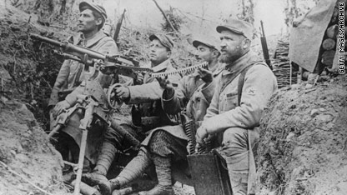
10.
Které státy tvořily Trojdohodu?
a) Německo, Itálie, Francie
b) Německo, Itálie, Japonsko
c) Velká Británie, Francie, Rusko
d) Anglie, USA, Rusko

Slide 13
Použité zdroje:
Obrázky jsou z www.google.cz a nepodléhají žádným autorským právům.
Není-li uvedeno jinak je materiál dílem autorky podle učebních osnov odpovídajících ŠVP vyučovaných podle učebnic:
CSC. ČAPKA, František doc. PhDr. Dějepis pro 9. ročník. Novověk, moderní dějiny. 1. vydání. Nový Malín: Nová škola, s. r. o., 2010. učebnice vytvořená v souladu s RVP ZV. ISBN 978-80-7289-185-6.
Učebnice je vybavena doložkou: „Schválilo MŠMT čj. 11336/2010-22 dne 24. června 2010 k zařazení do seznamu učebnic pro základní školy jako součást ucelené řady učebnic pro vzdělávací obor Dějepis s dobou platnosti šest let.

Slide 14
ZDROJE PRO OBRÁZKY:
http://www.loc.gov/exhibits/odyssey/archive/07/0701001r.jpg
http://img.reflex.cz/img/3/gallery/845269_komunisti-geo.jpg
http://i.idnes.cz/07/111/maxi/PKA1ee2c4_saint_petersburg_com_avrora.jpg
http://www.old-picture.com/american-history-1900-1930s/pictures/World-Tank-War-I-001.jpg
http://media.novinky.cz/327/163278-top_foto1-k4hw8.jpg
http://i.idnes.cz/09/041/gal/ANV2a4619_XI_9.jpg
http://nd03.jxs.cz/590/105/636a324fc3_88963115_o2.jpg
http://farm3.static.flickr.com/2234/2061003517_992e676d2a.jpg
http://www.history.navy.mil/photos/images/h56000/h56659.jpg
http://www.history.com/images/media/slideshow/world-war-i-trench-warfare/soldiers-picking-lice-from-clothes.jpg
http://i2.cdn.turner.com/cnn/2010/images/09/30/c1main.wwi.french.machinegun.jpg

